Slide 1
Bench-QC Optimization Substream
BMW Group
17. Juli 2024

Slide 2
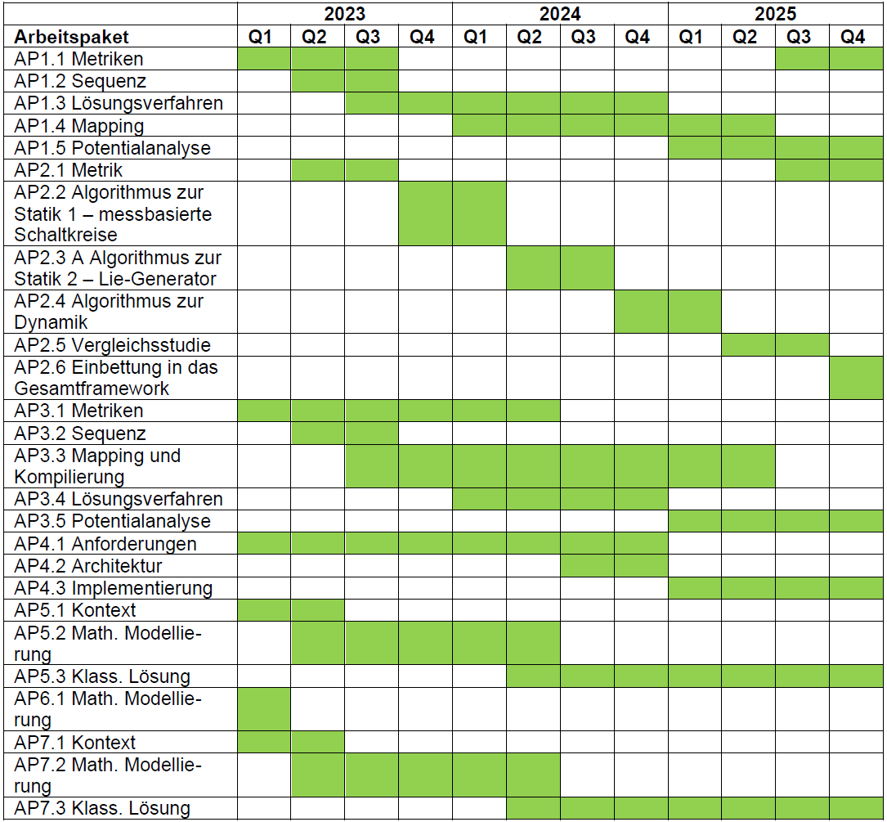
Übersicht aller Arbeitspakete mit BMW-Beteiligung
Bisherige APs und Ergebnisse
APs 1.1 und 1.2 (ML)
APs 3.1 und 3.2 (Opt)
APs 5.1 und 5.2 (ML)
APs 7.1 und 7.2 (Opt)
Laufende APs und BMW-Rolle
APs 1.3 und 1.4 (ML)
APs 3.3 und 3.4 (Opt)
APs 4.1 und 4.2 (Framework)
AP 5.3 (ML)
AP 7.3 (Opt)
Zukünftige APs und Ziele
AP 1.5 (ML)
AP 3.5 (Opt)
AP 4.3 (Framework)

Slide 3
Bisherige Arbeitspakete und Ergebnisse (Fokus Optimierung)
AP 3: Problemklasse Optimierung
Metriken (3.1)
Sequenz (3.2)
AP 7: Use Cases Optimierung
Kontext (7.1)
Mathematische Modellierung (7.2)
Aus dem Zwischenbericht 2023:
„Metriken, nach denen Lösungsverfahren untereinander verglichen werden sollen, wurden in den Arbeitspaketen (APs) 1.1 und 3.1 formuliert und dokumentiert. Verschiedene Problemgrößen für […] Anwendungen der Optimierungsproblemklassen in AP3.2 (wurden) ausgewählt. Darunter befindet sich der von der BMW AG eingebrachte Anwendungsfall „Testfahrzeugkonfigurationsoptimierung“, wofür in AP7.2 bereits ein mathematisches Modell beschrieben und in AP7.3 bereits evaluierte klassische Verfahren gezeigt wurden. Die industrielle Relevanz des Anwendungsfalls wurde zusammengefasst und den Partnern in AP7.1 vorgestellt.“

Slide 4
Laufende Arbeitspakete und BMW-Rolle (Fokus Optimierung)
AP 3: Problemklasse Optimierung
Mapping und Kompilierung (3.3)
Lösungsverfahren (3.4)
ROLLE: In beiden APs keine PMs einzubringen, Orga-Lead im Optimization Substream
AP 4: Entwicklung Gesamtframework
Anforderungen (4.1)
Architektur (4.2)
ROLLE: Enabler und Integrator für QUARK, was muss passieren, um QUARK für Use Cases nutzbar zu machen?
AP 7: Use Cases Optimierung
Klassische Lösung (7.3)
ROLLE: Use Case bereitstellen (evtl. Ersatz für TVC finden), fertig modellieren und mit klassischen und QC-Methoden evaluieren

Slide 5
Zukünftige Arbeitspakete und Ziele (Fokus Optimierung)
AP 3: Problemklasse Optimierung
Potenzialanalyse (3.5)
Deliverable: „Technischer Bericht/Paper und fundierte ökonomische Abschätzung zur Potentialanalyse basierend auf den 1) Metriken, 2) Probleminstanzen, 3) Mapping und 4) Lösungswegen.“
ZIEL: Gemeinsame Publikation von Benchmarking-Ergebnissen am Projektende.
AP 4: Entwicklung Gesamtframework
Implementierung (4.3)
„Die entworfene Architektur wird implementiert, getestet und dokumentiert. Das Rahmenwerk wird den Projektpartnern als installierbares Pythonpaket zur Verfügung gestellt. Die im Lastenheft niedergelegten Anforderungen werden nachvollziehbar implementiert und für die künftige Anwendung des Frameworks dokumentiert. Die Cloud-Ressourcen werden erzeugt, Zugänge angelegt und die Projektpartner werden in die Nutzung der Infrastruktur eingeführt. Resultate des Unterarbeitspakets sind die Abnahme der Infrastruktur durch die Projektpartner und ein Repository mit lauffähigem Code.“
ZIEL: BMW-Applikation, Bin-Packing (Fraunhofer IIS) und Assembly Line Balancing (OptWare) sollte Teil der open-source Version von QUARK werden.

